Slide 1


El vídeo sense barreres a la universitat
Ho escolto, ho veig, ho entenc

Slide 2
Perquè un vídeo sense barreres?

Slide 3
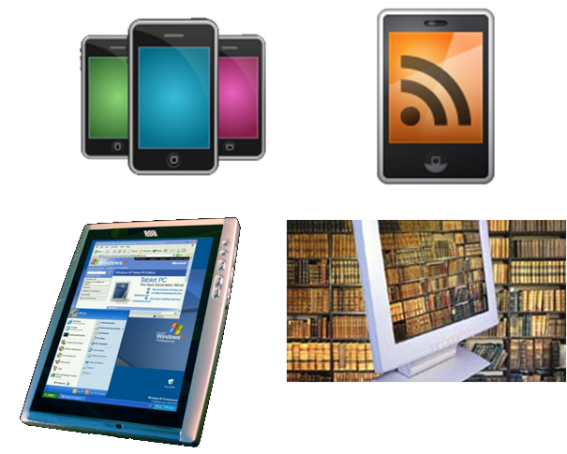
Informació i formats
Informació audiovisual en creixement.
Gran diversitat de formats i de dispositius de consulta.
PERÒ...
NO TOTHOM EN POT GAUDIR

Slide 4
Alguns problemes...

Slide 5
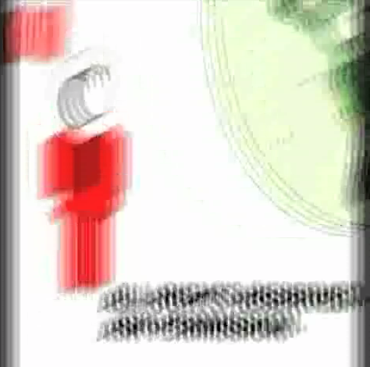

Discapacitats visuals
Algunes persones no hi veuen amb suficient claredat....
O no poden accedir al contingut visual

Slide 6

Discapacitats auditives
Algunes persones no hi senten amb suficient claredat...
O no tenen accés al contingut sonor

Slide 7
La informació és a la base del coneixement

Slide 8
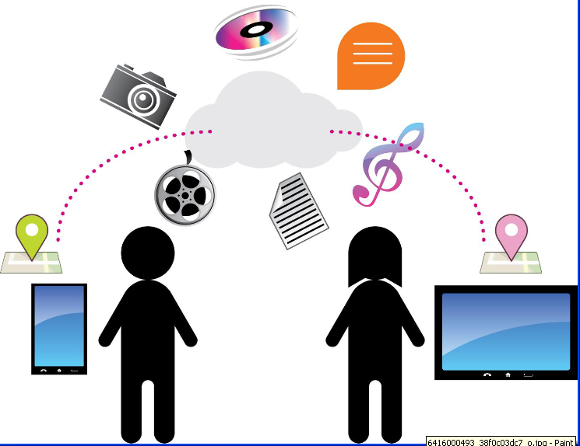
Recordem!
Tothom hauria de poder accedir a la informació

Slide 9
... I solucions

Slide 10

Guies i bones pràctiques
Entitats públiques i privades han fet declaracions i recomanacions per assegurar l’accés a la informació

Slide 11
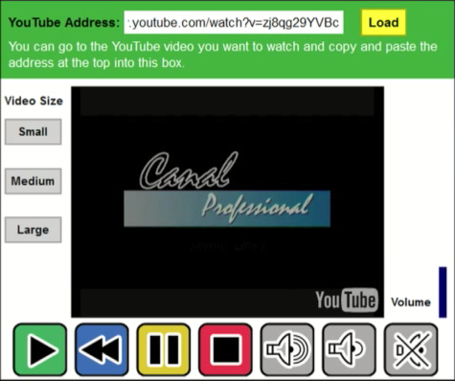
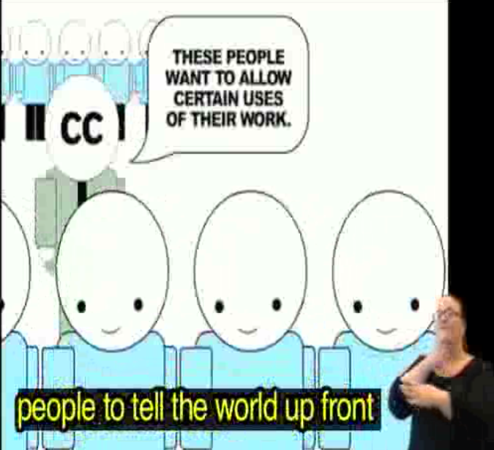
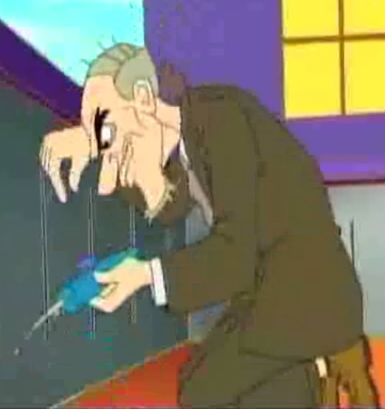
Solucions a l’abast per un vídeo accessible
Caifàs pulsa el mando del murciélago que ha construido.
Reproductors de vídeo accessibles
Àudiodescripció
Subtitulació
Notes:
Agraïm la col.laboració de Belén Corona en la interpretació en llenguatge de signes

Slide 12
Col·lectius beneficiats
Persones amb discapacitats visuals
Persones amb discapacitats auditives
Persones amb discapacitats cognitives
Persones grans
Persones nouvingudes sense domini de l’idioma del contingut audiovisual

Slide 13
El Projecte “Vídeo sense barreres com a suport a la docència en l’educació superior”

Slide 14
Objectius del projecte
Donar pautes per a la creació
  D’audiodescripcions
  De subtítols
Exemplificar-les en les plataformes més comuns
Facilitar reproductors de vídeo accessibles

Slide 15
Comptem amb vosaltres!

Slide 16
Projecte de Millora de la Qualitat Docent 2010MQD00008
Projecte finançat per l’Agència de Gestió d’Ajuts Universitaris i de Recerca (AGAUR) dins la convocatòria MQD (Millora de la Qualitat Docent) 2010.

Slide 17


Equip de treball. Grups
GRIHO : Grup de Recerca en Interacció Persona Ordinador i Integració de dades. Universitat de Lleida
Grup ADAPTABIT. Universitat de Barcelona
COMPETECS : Grup de Recerca en Competències, Tecnologia, Educació i Societat. Universitat de Lleida

Slide 18
Equip de treball. Persones
Xavier Carrera Farran
Miquel Centelles Velilla
Jordi Coiduras Rodríguez
Roberto García González
Rosa M. Gil Iranzo
Víctor Gil Lloret
Juan Manuel Gimeno Illa
Toni Granollers Saltiveri
Marta Oliva Solé
Afra Pascual Almenara
Mireia Ribera Turró
Josep M. Ribó Balust
Marina Salse Rovira
Montserrat Sendín Veloso
Bruno Splendiani

